Slide 1
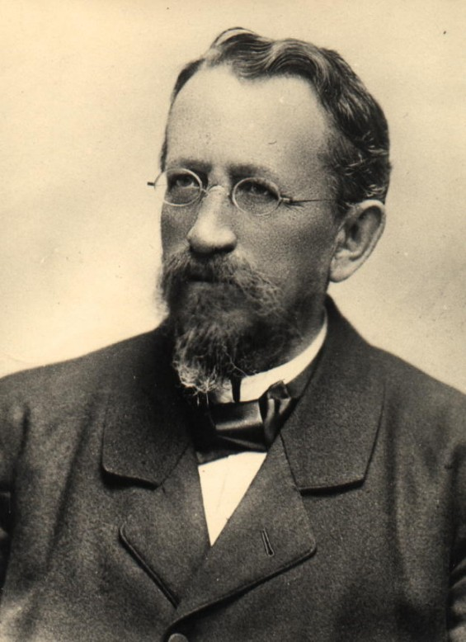
Poobrozenská čeština 19. stol.
CJJ16 Vývoj spisovné češtiny

Slide 2
Poobrozenská čeština
od 40. let 19. stol. do roku 1918, tj. do vzniku samostatného Československa,
období přirozeného vývoje spisovného jazyka,
vývoj spisovného jazyka určován dvěma protikladnými tendencemi:
spontánní vývoj jazyka se vzdaloval tradici archaizované kodifikace spisovného jazyka 1. pol. 19. stol. – vznik „hovorové podoby“ spisovné češtiny,
na tento spontánní vývoj reagovala jazyková kultura (puristé), která se snaží 1. vymýtit (domnělé) germanismy, 2. vracet spisovný jazyk k ideálu jazyka konce 16. stol.,
rozšiřovalo se stylistické rozpětí spisovného jazyka,
pokračoval proces rozšiřování funkční palety a sociální báze spisovného jazyka.

Slide 3
Rozvoj funkcí spisovného jazyka
spisovný jazyk reaguje na překotný rozvoj vědy, průmyslu a dopravy – tvorba terminologie,
publicistika (základy položeny K. Havlíčkem Borovským),
školství – vznik sítě středních škol, od 1869 pražská technika rozdělena na českou a německou, stejně tak roku 1882 pražská univerzita,
politika (rozvoj občanské společnosti, parlamentní demokracie, politické strany, moderní právní systém),
společenský život (spolkové aktivity, oblast sportu apod.),
rozvoj umění (slovenské, výtvarné, hudební): divadelní scény, opera apod.

Slide 4
Jazyk jako politický program
toto období se vyznačuje výrazným politickým hnutím usilujícím nejprve o zrovnoprávnění a nakonec o hegemonii češtiny ve veřejných funkcích a institucích,
snahy prosadit češtinu jako úřední jazyk byly součástí snah o česko-rakouské (česko-německé) vyrovnání:
fundamentální články (1871),
Stremayrova jazyková nařízení (1880),
punktace (1890),
Badeniho jazyková nařízení (1897),
Gautschova jazyková nařízení (1898).
Thunův jazykový zákon (1898).

Slide 5
Česko-německý bilingvismus
v českých zemích tvořili třetinu obyvatel Němci,
němčina byla jazykem s vyšší společenskou funkcí,
podobně jako v předchozích letech řada českých mluvčích bilingvních – přirozená báze pro vlivy němčiny (slavný je případ B. Smetany, který se vlastně česky nikdy nenaučil),
vlivy němčiny pociťovány dobovými uživateli jako nevhodné (zejména brusiči),
vlivy němčiny na dobovou jevištní mluvu kritizoval J. Neruda, zejména v artikulaci,
Neruda také přidal také anekdotickou situaci s hercem Boschettim, který se kvůli neznalosti těštiny těžko učil text, když mu kolegové radili: „škrtejte!“, naříkal: „Já už škrtil dost“ (Stich).

Slide 6
Dobový mluvený jazyk
pokračující industrializace českých zemí, která způsobila migraci obyvatel z vesnic do měst, zapříčinila nivelizaci dialektů – rozdílný vývoj v Čechách a na Moravě a ve Slezsku:
Čechy: v centrálních částech je nářeční nivelizace začátkem procesu, který ve 20. stol. ústí ve vznik obecné češtiny (interdialektu),
Morava: zde je tento proces pomalejší (větší vzdálenost od středočeského centra, větší nářeční diferenciace), a tak si teritoriální dialekty uchovávají svou pozici.

Slide 7
Spisovná čeština I
ve fonologii definitivně odmítnuty výsledky ý > ej, ú- > ou- v iniciální slovní pozici, é > í v koncovkách složené a zájmenné deklinace a protetické v-,
u sloves typu krýti a kupovati pronikají do spisovného jazyka analogické tvary 1. os. sg. kryju × kryji, 3. os. pl. kryjou × kryjí, následná Gebauerovská kodifikace je však nepřijala,
drobné změny v distribuci přechodníků,
omezeny pouze na psaný jazyk (v Tylových dramatech: v dialozích se vyskytují velmi zřídka, ve scénických poznámkách jsou však běžné),
do konce století zcela vyšel z úzu přechodník minulý nedokonavých sloves (volav, volavši, volavše),
výrazně se zmenšila frekvence přechodníku přítomného sloves perfektivních užívaného k vyjadřování předčasnosti ve futuru nebo i předčasnosti v minulosti (spatře, spatříc, spatříce),
užívání zbylých tvarů přechodníků se stalo řidším a do konce stol. nabylo stylistického příznaku knižnosti.
skladba souvětí se zjednodušovala.

Slide 8
Spisovná čeština II
Došlo k rozkolísání derivace relačních adjektiv se sufixy ‑ní a ‑ný (očný, silničný), na konci století se pak ustálil stav, v němž má převážná většina relačních adj. sufix ‑ní,
(tradiční) odmítání verbálních substantiv na -ní / -tí vedlo k aktivaci staročeské přípony -ba (léčba, četba) a tvoření konverzí (dotyk, výkon, návod),
rozvíjela se a ustalovala frazeologie mluveného jazyka,
doplňovala se slovní zásoba, především v okruzích terminologických, nově vznikající terminologie byla kodifikována a zaváděna do škol,
zesílený vliv němčiny, která zprostředkovává nové civilizační fenomény: němčiny má velký vliv nejen na terminologii, ale také na konverzační jazyka a frazeologii (k nelibosti různých brusičů),
od 90. let příklon k francouzské kultuře (a tudíž i jazyku), proto jsou přejímány francouzské lexémy (fait accompli, nuance, milieu) a také některé vazby (např. podle aimer + inf. u Karáska milovala ukazovati se).

Slide 9
Básnický jazyk
prošel mimořádnými proměnami,
na modernější Máchův jazyk z konce obrozenského období navazují májovci (Hálek a Neruda), Neruda vnáší do básnického jazyka kontrast tradičních poetismů a lexika z pražské městské mluvy,
lumírovci navazují na Máchovskou eufonii,
počínaje lumírovci jsou do básnického jazyka vnášena přejatá slova, a to jak evropské internacionalismy, tak lexikální prvky z oblasti románské,
od 90. let recipuje česká poezie evropské -ismy – bohatá slovní zásoba, složitá metaforika, diferencovaná strofická struktura, rozdílné výrazové rejstříky (včetně obecné češtiny u F. Gellnera).

Slide 10
Jazyk prózy – Josef Kajetán Tyl
na hranici mezi obrozenskou a poobrozenskou češtinou,
jeho dílo reflektuje vývoj spisovného jazyka,
zpočátku se držel obrozenské kodifikace, ale uvědomoval si, že v dialozích působí nepřirozeně,
začal jako jeden z prvních charakterizovat postavy řečí – využíval frazeologie mluveného jazyka, někdy náznakově i fonologických a lexikálních prvky obecné češtiny,
povídky ze 30. let 19. stol. vydávané v časopisech × jejich knižní vydání (1844) = postupný ústup knižních prostředků:
odstraňuje archaismy typu po domích, praotcové jsou bývali,
výměna archaických syntaktických prostředků (místo leč, nobrž, an),
odstranění archaických konstrukcí (sotvaže jí bylo dechu nabýti),
ústup genitivní rekce,
náhrada přechodníků vedlejšími větami,
odstranění koncového postavení VF…

Slide 11
Jazyk prózy – Božena Němcová
na hranici mezi obrozenskou a poobrozenskou češtinou,
svá první prozaická díla psala dobovým standardním spisovným jazykem,
v dalších dílech se snaží oprostit od konzervativní podoby kodifikace a přiblížit se mluvenému jazyku – její díla jsou počátkem moderního jazyka novočeské prózy (Babička).
znala severovýchodočeská nářečí, jihozápadočeská nářečí (chodský dialekt), základní údaje o těchto nářečích poskytla Šemberovi.
jako první začíná přijímat nářeční prvky: ve 2. a zejména 3. svazku Národních báchorek a pověstí (např. bandury ʻbrambory’, hamonění ʻtlachání’, výdunek ʻvyfouknuté vejce’; hláskové podoby jako charpa ʻchrpa’, týle ʻtele’, povědít),

Slide 12
Jazyk prózy – Jan Neruda
zasloužil se o kultivaci prozaického jazyk, a to nejen svou tvorbou, ale i jazykovými názory publikovanými časopisecky,
odmítal strojený archaický jazyk plný latinismů (slohový středověk) a místo něj vyžadoval slohovou jasnost, srozumitelnost a přiléhavost (Stich),
byl velkým znalcem pražské obecné češtiny, opatrně ji také zakomponovával do své tvorby,
vysloveně však obecnou češtinu odmítal ve společenské komunikaci a vyzýval své současníky k jejímu užívání v mluvené komunikaci:
… možno u nás rozeznávat dvojí řeč, „jazyk ano“ a „jazyk jo“. Neuhlazeným a sprostým jazykem „jo“ mluví všichni oni vzdělanci, kteří myslejí, že gramatika je jen pro spisovatele …, a těch „vzdělanců‘“ je příliš mnoho“

Slide 13
Jazyk prózy – další vývoj
většinou se drží tradice vytvořené v pol. 19. stol.,
jazyk reflektuje preskripci – snahy autorů o přiblíženi mluvenému jazyk naráželi na kritiku ze strany kodifikátorů,
postupné opouštění stylistické strojenosti jazyka 1. pol. 19. stol. - ,
realistická próza a drama ze sklonku 19. stol. přichází s užíváním dialektismů jako prostředků charakterizujících postavy nebo prostředí (bratři Mrštíkové, G. Preissová atd.),
Karel Matěj Čapek Chod užívá jako první soustavně obecnou češtinu.

Slide 14
Jazyk české publicistiky
výrazný posun v textech Karla Havlíčka Borovského,
syntaktické zživotnění publicistického jazyka (zjednodušení humanistické syntaxe),
obohacování lexika o internacionální vrstvu:
Havlíček plně užíval přejatých slov:
řecko-latinského původu (demokracie, opozice),
francouzského původu (pikantní, žoviální)
podle potřeby i německého původu (havíř, špicl, rathaus), popř. původu jiného.
tím se odlišil od Jungmannovy generace, která sice upustila od puristického nahrazování vžitých internacionalismů, ale při pojmenování nových skutečností dávala přednost odvozování z domácích základů a kalkům.

Slide 15
Havlíček – přínos
záměrné uvádění cizojazyčné terminologie politického života – přejímky často vysvětluje českými ekvivalenty a parafrázemi, a tak přispívá k jejich zdomácnění.
Zasloužil se
o zmenšení lexikální izolace češtiny vůči jiným jazykům,
o rozšíření výrazových a stylistických možností publicistického jazyka,
stal se zakladatelem moderního českého publicistického jazyka.

Slide 16
Odborná terminologie
její plánovité doplňování souvisí jak s pronikáním češtiny do právního systému a státní správy, tak s bouřlivým rozvojem vědních, průmyslových a uměleckých oblastí,
na její stabilizaci se zasloužila komice vedená Šafaříkem (členy mj. Čelakovský, Tomek, J. Jireček či Erben).
jejím výsledkem Německo-český slovník vědeckého názvosloví pro gymnasia a reálné školy (1853), který umožnil šíření kodifikované terminologie mezi široké vrstvy obyvatelstva, tento slovník např. kodifikoval užívání řady sufixů ‑ný, ‑natý, ‑itý, ‑ičitý, ‑ičný/‑ečný, ‑ový, ‑istý, ‑ičelý v názvech chemických složenin podle mocenství prvků,
v tvorbě názvosloví usiluje o střední cestu jak mezi purismem a adaptováním přejímek, tak mezi novotvořením a zachováváním či obnovováním starých slov (i když je zřejmý větší důraz na domácí lexémy než na internacionalismy).

Slide 17
Právní terminologie
dotvářena komisí, v níž byli zastoupeni i Šafařík, Erben, Kollár a Šembera,
z této komise vyšla důležitá kodifikační práce pro terminologii státní správy a veřejného života Juridisch-politische Terminologie für die slavischen Sprachen Österreichs. Deutsch-böhmische Ausgabe (1850),
představovala doplnění tradiční právní terminologie novými slovy, zčásti mezinárodními, zčásti českými (četník, dražba, služné, úrok, ústava, závěť),
podobně jako Německo-český slovník vědeckého názvosloví pro gymnasia a reálné školy volí střední cestu mezi purismem, adaptováním přejímek, novotvořením a zachováváním či obnovováním starých slov.

Slide 18
Hudební terminologie
zpracováno Janem Nepomukem Škroupem a Janem Josefem Čejkou v díle Názvosloví hudebního umění, otištěném v příloze Časopisu českého museum (1850),
v předmluvě se distancují od purismu,
navazují na předchozí Rybovu práci,
termíny přejaté z italštiny (rečitativ, sexta, sopran, symfonie, triola),
starší lexémy (klíč, nápěv),
nově vytvořená slova (tonina, křížek).

Slide 19
Tělocvičná terminologie
vytvořena Miroslavem Tyršem: každému formantu byl přiřazen pevný význam,
bezformantová dějová jména jako leh, klek, vis pojmenovávala polohy,
dějová jména se sufixem ‑ka (skrčka, roznožka) tělocvičné úkony,
slovesné prefixy měly přesně vymezené významy prostorové (upažit, vzpažit, předpažit, zapažit, připažit),
sufix ‑mo způsob provedení (skrčmo, roznožmo, ležmo).
tato otevřená soustava dovolovala plynulé doplňování,
byla zavedena v tělocvičné organizaci Sokol, rychle se rozšířila a s malými úpravami se jí užívá dodnes.

Slide 20
Odborný styl
vyznačoval se výraznou formální stylizovaností,
oprostil se však od jazyka konce 16. stol.,
odborný styl využíval komplikovaného souvětí s početnými vedlejšími větami, věty však ještě byly v průměru kratší než v předchozím období a stupeň kondenzace nízký.

Slide 21
Jazyková kultura do 90. let 19. stol.
spontánní vývoj spisovného jazyka způsobil, že se úzus vzdálil od obrozenské kodifikace (rozvoj slovní zásoby, frazeologie, rozšiřování stylového rozpětí spisovného jazyka),
to vyvolalo kritickou reakci ze strany některých jazykovědců, kteří tento vývoj chápali jako projev jazykového úpadku,
jehož kořeny kladli do období barokního,
jehož podstatu spatřovali ve vlivu němčiny.
snažili se proto češtinu zbavovat úpadkových jevů (jejich přístup byl tedy puristický),
tento stanovisko bylo překonáno teprve Gebauerem a jeho školou.

Slide 22
Puristé – Brusy jazyka českého
od 70. do 90. let 19. stol vznikla celá řada příruček snažících se dobový úzus napravit (nesoucí v názvu brus, oprávce, rádce, kazimluv) – oscilovaly mezi učeností a diletantismem,
nejvýznamnější platformou se staly knižní publikace Brus jazyka českého vydávané Maticí českou (proto se nazývají matiční brusy),
Brus jazyka českého (1877); Brus jazyka českého (1881); Brus jazyka českého (1894),
skládaly se z výkladové části (zaměřené na tvarosloví) a slovníkové části,
široký autorský kolektiv, např. Gebauer (nakonec odstoupil), Hattala (také odstoupil a vydal Brus vlastní), Kott, Tieftrunk a Zikmund (zemřel před vydáním prvního Brusu).

Slide 23
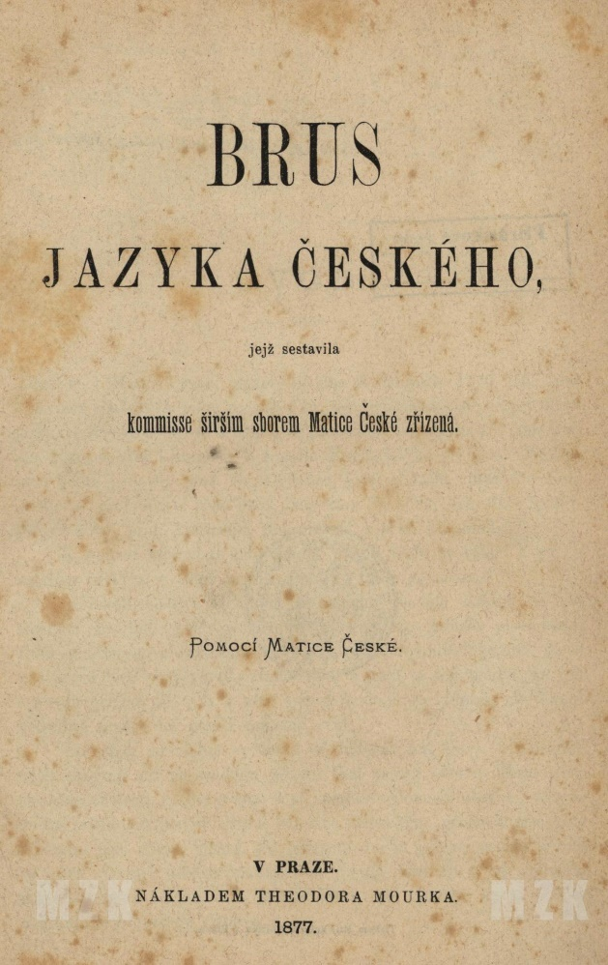
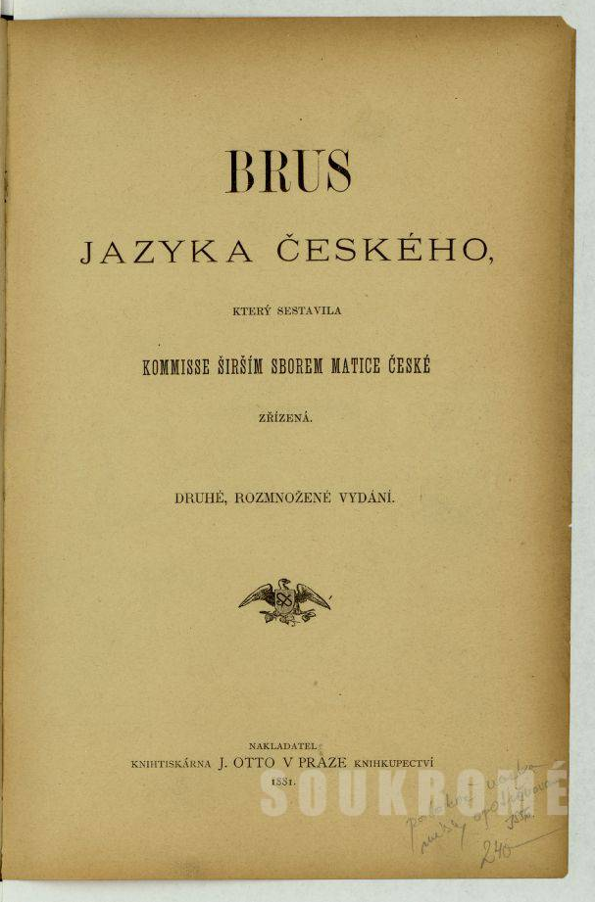
Puristé – Brusy jazyka českého
Brus jazyka českého (1877); Brus jazyka českého (1881); Brus jazyka českého (1894)

Slide 24
Brus jazyka českého (1877), Předmluva

Slide 25
Kritéria jazykové správnosti podle puristů
stará čeština až do doby Komenského,
lidová mluva,
analogie k jiným slovanským jazykům,
z nové doby uznávali jen podoby užívané obrozenci v 1. pol. stol. až po Jungmanna, Šafáříka a Palackého.

Slide 26
Brus jazyka českého (1881), slovníková část – sufix -stvo

Slide 27
Brus jazyka českého (1881), slovníková část – Srdce a srozuměn

Slide 28
Brus jazyka českého (1881), slovníková část – někdy řazena podle německých lexémů, sufixů nebo pojmových oblastí

Slide 29
Tvarosloví
Brusy odmítaly vycházet ze současného úzu, místo toho stavěli na předpokladu přímočarého historického vývoje,
Brusy věnovaly velkou pozornost deklinaci přejatých slov a vlastních jmen, a sice v podobě co nejbližší jazykům výchozím, zvláště latině a řečtině.

Slide 30
Brus jazyka českého (1881), tvaroslovná část – deklinace hosť

Slide 31
Brus jazyka českého (1881), tvaroslovná část – deklinace Troja

Slide 32
Brusy – puristické projevy
odmítaly přímé germanismy, tj. přejímky.
odmítaly německé kalky: obmeziti, obdivovati, podmiňovati, přeháněti, sděliti, plnoletý, vlastnoruční,
odmítaly také slova, pro která pouze nebyly doklady ze starší češtiny: líčiti ‚klást nástrahu‘, podceniti, podezřívati, poškoditi, adj. kýžený, řadová číslovka miliontý,
pokoušely se obnovit staročeské vazby, jako např. doufati čeho, čekati čeho, žádati čeho, dlužiti se v něco apod.,
pozdější vydání, zejména třetí, od těchto požadavků zčásti ustoupila,
vůči přejímkám byly odmítavé, a to včetně lexémů, pro která neměla čeština protějšky: politika, statistika, magnetický apod.

Slide 33
Brusy – kontext a vliv
podobného vyznění i jiné dobové práce (Bartoš, Prasek, Hattala),
Brusy relativně uspěly v potlačení germanismů (jejich definitivní proměna v substandardní výrazy expresivního zabarvení: fajn, flaška, glanc, šajn),
neuspěly však v odmítání kalků, vazeb a slov, které sice neměly historickou oporu, ale které byly v úzu rozšířeny a pro které existovaly přirozené vyjadřovací potřeby – vysloviti díky, přeháněti, klásti překážky, považovati koho zač, pracovati na něčem,

Slide 34
Brusy – kritika a recepce
proti umělým zásahům do jazyka zvenčí bez respektování jeho úzu vystupoval Josef Durdík, zejména ve svém díle Kallilogie čili o výslovnosti (1873): podle něj o vývoji jazyka nerozhodují jazykovědci, nýbrž „živá jazyková skutečnost, totiž dobří spisovatelé“,
v 90. letech vlna purismu ustoupila, zejména pod vlivem Gebauerovy generace.
znova nabírá dech v desátých letech 20. stol. (organizační platformou Jednota Svatopluka Čecha založení 1913).

Slide 35
Jazykovědná produkce 2. pol. 19. stol.
Rozvoj specializovaných lingvistických prací :
Václav Zikmund: Skladba jazyka českého (1863) – založena na textech humanistické doby,
Alois Vojtěch Šembera: Základové dialektologie česko-slovanské (1864),
František Bartoš: Dialektologie moravská I–II (1886–1895),
Alois Vojtěch Šembera: Dějiny řeči a literatury československé (1. vyd. 1858, poté v dalších vydáních, od 3. vyd. 1868 jiný název Dějiny řeči a literatury české),
Jan Gebauer: kvalitativní zlom ve zkoumání vývoje češtiny:
Historická mluvnice jazyka českého – díl I. Hláskosloví (1894), díl III. Tvarosloví 1. Skloňování (1896), 2. Časování (1898), (díl IV. Skladba vyšel posmrtně 1929,
Slovník staročeský díl I. A–J (1903) a díl II. K–netbalivost,

Slide 36
Mluvnice Jana Gebauera
Gebauerova činnost vedla také ke kvalitativnímu zlomu ve vývoji preskripce, kterou představuje Mluvnice česká pro školy střední a ústavy učitelské I–II (1890),
východiskem znalost historického vývoje češtiny, vedle toho však Gebauer vychází z dobového úzu:
povoluje existenci dublet živých v úzu, které označuje jako novotvary,
odstraňuje Brusy uměle zaváděnou měkkost posledního konsonantu u jmen typu kost,
kodifikuje deklinaci posesivního zájmena její,
odmítá uměle prosazovanou deklinaci příjmení typu Martinů (tj. gen. Martinova, dat. Martinovu atd.),
přesto v některých oblastech archaizuje, např. požaduje důslednou deklinaci jenž, u které je v obrozenském období tolerována forma neshodná, gen. pl. -ův, v syntaxi požaduje některé genitivní vazby.

Slide 37
Další vydání mluvnice Jana Gebauera
tyto mluvnice vyšla v několika dalších vydáních upravených Václavem Ertlem (1914, 1918–1919, 1920 I. díl, 1921 II. díl, 1924, 1926),
sloužila v prvních desetiletích 20. stol. nejen jako nejdůležitější školní učebnice, ale také jako prestižní příručka pro veřejnost.

Slide 38
Pravidla českého pravopisu
ve stejné době a opět pod Gebauerovým vedením vyšla Pravidla hledící k českému pravopisu a tvarosloví s abecedním seznamem slov a tvarů, nesoucí podtitul Jediné ministerstvem kultu a vyučování schválené vydání (1902) – autorsky se podíleli V. Hylmar, F. Bílý, J. Jursa, L. Benýšek, V. Hulík,
pravopis a morfologie,
1903 vydání „větší“ a „menší“,
položily základy hlavních pravopisných kodifikačních příruček (další vydání přicházela s menšími či většími změnami 1913, 1917, 1919, 1921, 1924, 1941, 1957, 1974, 1993 + dodatek),
v podobné duchu jako Gebauerova Mluvnice česká – odstraňuje dublety.

Slide 39
Dobové slovníky
Kromě terminologických slovníků zmíněných výše vznikaly dvojjazyčné slovníky spíše prakticky zaměřené:
Josef Franta Šumavský Deutsch-böhmisches Wörterbuch I (1844), II (1846) a Česko-německý slovník (1851),
Josef Rank (synovec Šumavského): Rusko-český slovník (1874), Česko-ruský slovník (1902)

Slide 40
František Štěpán Kott: Česko-německý slovník zvláště grammaticko-fraseologický (1878–1906)
ambiciózním lexikografické dílo vycházející z Jungmannova slovníku,
kolektivní dílo, na němž se podílelo 163 spolupracovníků,
snažil se postihnout celkovou slovní zásobu, včetně archaismů, dialektismů a frazeologismů,
neujasněná lexikografická metoda, která prezentuje vedle slova různé provenience a frekvence,
nepřehledná prezentace lexikografického materiálu: abecední pořadí se několikrát opakuje (7 svazků, na které navazují 3 řady Příspěvků, tj. dodatků)

